Slide 1
Linguagens Formais e Autômatos
Expressões Regulares
Eduardo Furlan Miranda
Baseado em: GARCIA, A. de V.; HAEUSLER, E. H. Linguagens Formais e Autômatos. Londrina: EDA, 2017.

Slide 2
Expressão Regular (ER)
Forma compacta de descrever Linguagens Regulares (LR)
  LR podem ser reconhecidas por Autômatos Finitos (AF)
Usa concatenação, união, e o fecho de Kleene
  concatenação: “justaposição”, ex.: ℯ1ℯ2
  união: “+”, ex.: ℯ1+ℯ2 (equivalente ao "ou" lógico)
  fecho de Klenne: “*”, ex.: ℯ* (“zero ou mais repetições”)
Outros ex. de ER:
  linguagem vazia (∅)
  linguagem com cadeia vazia (ε)
  somente um símbolo (σi)
expressão regular
conjunto vazio
epsilon
sigma

Slide 3
ER
Uma ER sobre o alfabeto Σ = { σ1 , ... , σi , ... , σn } é de uma das seguintes formas:
  ∅ (linguagem vazia) , ε (cadeia vazia) , σi (símbolo)
  onde σi ∈ Σ
  Se ℯ é uma ER, então ℯ* também é
  Se ℯ1 e ℯ2 são ERs, então ℯ1ℯ2 e ℯ1+ℯ2 também são ERs
  Se ℯ é uma ER, então (ℯ) também é
    ( ) agrupa partes de uma ER; define precedência
  Nada mais é uma ER
"ℯ estrela" ou
"fecho de Kleene de ℯ"
* : todas as combinações incluindo ε

Slide 4
Exemplos
  a representa a linguagem { a } linguagem que só tem o símbolo a
  ∅ representa a linguagem vazia {}
  a + b + c representa a linguagem { a, b, c }
  ε representa a linguagem { ε }
  a* representa a linguagem { a }* cadeias com o símbolo a
  (a + b)* : cadeias no conjunto {a, b}* todas as cadeias formadas com a e b
  (a* + b* )* e (a + b)* : especificam a mesma linguagem {a, b}*
  a* + b* representa cadeias formadas só com a ou só com b , incluindo a cadeia vazia, mas não uma mistura de ambas

Slide 5
ER
Se ℯ é uma ER, vamos usar [ℯ] para denotar a linguagem que ℯ descreve
  [ σi ] = { σi } , com σi ∈ Σ
  [∅] = ∅
  [ ε ] = { ε }
caractere
alfabeto
conjunto
classe de caracteres aceitos
conjunto vazio
classe de caracteres vazia
conjunto que contém o símbolo ε
classe de caracteres que contém ε
(continua)
[ℯ] é a linguagem formal descrita, especificada, pela expressão regular ℯ
Se ℯ é uma expressão regular, então a linguagem [ℯ] é regular

Slide 6
ER
[ ℯ1 + ℯ2 ] = [ ℯ1 ] ∪ [ ℯ2 ]
  [ℯ1 + ℯ2] : classe de caracteres aceitos pelas ER ℯ1 ou ℯ2
  [ℯ1] : classe de caracteres aceita pela ER ℯ1
  [ℯ2] : classe de caracteres aceita pela ER ℯ2
  ∪ : união de dois conjuntos que contém todos os elementos de ambos os conjuntos, sem duplicatas
"[]" : classe de caracteres; dentro dos colchetes são colocados os caracteres permitidos; p. ex., [a-z] representa qualquer letra minúscula de 'a' a 'z'

Slide 7
Exemplo
Se tivermos:
  ℯ₁ = a → Aceita apenas o caractere "a"
  ℯ₂ = b → Aceita apenas o caractere "b"
Então:
  [ℯ₁] = { "a" }
  [ℯ₂] = { "b" }
  [ℯ₁ + ℯ₂] = [ℯ₁] ∪ [ℯ₂] = { "a" } ∪ { "b" } = { "a", "b" }
Isso significa que a expressão ℯ₁ + ℯ₂ aceita qualquer cadeia composta por "a" ou "b", mas não aceita cadeias que misturem os dois

Slide 8
ER
[ ℯ1ℯ2 ] = [ ℯ1 ][ ℯ2 ]
  a concatenação das linguagens definidas por ℯ1 e ℯ2 é equivalente à junção das duas classes de caracteres, ou seja, qualquer string que pode ser formada pelos caracteres de ℯ1 seguidos pelos caracteres de ℯ2

Slide 9
ER
[ ℯ* ] = [ ℯ ]*
  [ℯ] : a classe de caracteres aceita pela expressão regular ℯ
  [ℯ]* : aplicação do fecho de Kleene à classe de caracteres [ℯ]
    O fecho de Kleene é uma operação que aceita zero ou mais repetições da classe de caracteres [ℯ]
[ℯ*] é a classe de caracteres resultante da aplicação do fecho de Kleene diretamente à expressão regular ℯ
[ℯ]* é a aplicação do fecho de Kleene à classe de caracteres aceita por ℯ
Ambas representam o mesmo conjunto: todas as strings que podem ser formadas por zero ou mais repetições da classe de caracteres [ℯ]

Slide 10
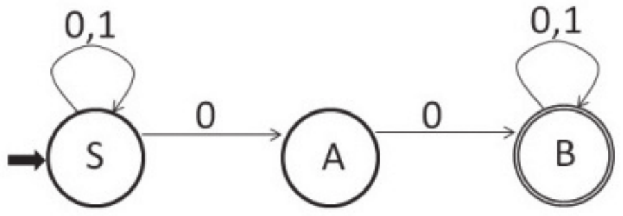
AFND
Um autômato finito com transição ε , AFε , é um AFND (Autômato Finito Não Determinístico) onde a função de transição inclui a leitura da cadeia vazia
  A transição ε é uma forma de realizar a transição de estados sem que sejam lidos símbolos da entrada
AFND

Slide 11
AFND
delta
A função de transição δ de um AFε é tal que,
  δ : Q × ( Σ ∪ { ε }) → ℘ (Q) "A função de transição δ recebe um estado em Q e um símbolo do alfabeto Σ (ou a transição vazia ε) e retorna um conjunto de estados Q possíveis."
    Q é o conjunto de estados
    Σ é o alfabeto (conjunto de símbolos de entrada)
    {ε} representa a transição vazia (épsilon)
    ℘(Q) é o conjunto potência de Q (o conjunto de todos os subconjuntos de Q)
    Ex.: A = {1, 2} ; ℘(A) = {{}, {1}, {2}, {1, 2}}
      Isso significa que, para um dado estado e um símbolo de entrada (ou ε), a função de transição pode resultar em um conjunto de estados, o que caracteriza o não determinismo
    Q × (Σ ∪ {ε}) representa o domínio da função, ou seja, os estados e os símbolos de entrada

Slide 12
AFND
O efeito de uma transição ε é não determinístico
  A transição δ(q1 , ε ) = {q2} indica que na leitura de ε , estando o autômato no estado q1 , este muda para q2
  Desde que a leitura de ε é opcional, pois a cadeia vazia é subcadeia de qualquer outra cadeia, também pode-se considerar que o autômato permanece no estado q1
Todo autômato finito com transições ε (ou AFND-ε) reconhece uma linguagem regular (ou LR)
  Uma LR é um conjunto de strings (cadeias de caracteres) que pode ser reconhecido por um AF ou descrito por uma ER, que usa operações como união, concatenação e fecho de Kleene

Slide 13
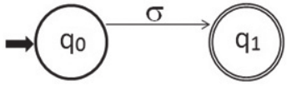
AFND a partir de ER
Seja ℯ uma ER. O autômato finito Aℯ que reconhece ℯ , é definido:
  Se ℯ é um símbolo único σi (onde σi ∈ Σ), então Aℯ é um autômato que aceita exatamente a cadeia contendo σi
Aℯ = Aσi
Se a ER ℯ for simplesmente um único símbolo σi (ou seja, a ER mais simples possível), então o AFND Aℯ correspondente será o AFND que reconhece apenas esse símbolo σi
(continua)

Slide 14
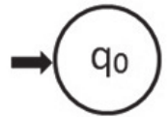
AFND a partir de ER
  Se ℯ = ∅ , então Aℯ = A∅
    Se a expressão regular ℯ representa o conjunto vazio (ou seja, não reconhece nenhuma string), então o autômato finito Aℯ construído a partir dessa expressão regular é o autômato A∅ , que também reconhece o conjunto vazio (ou seja, não aceita nenhuma string)
Aℯ: "A índice ε" ou "A associado a ε" (ε sendo a expressão regular em questão)
A∅: "A índice vazio" ou "A associado ao conjunto vazio"
(continua)

Slide 15
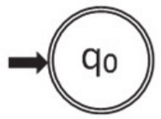
AFND a partir de ER
  Se ℯ = ε , então Aℯ = Aε
    Se a expressão regular ℯ representa a string vazia (ε), então o autômato finito Aℯ construído a partir dessa expressão regular é o autômato Aε, que reconhece apenas a string vazia
(continua)

Slide 16
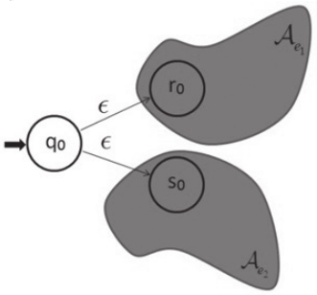
AFND a partir de ER - união entre ER
  Se ℯ = ℯ1 + ℯ2 então Aℯ = Aℯ1 ∪ Aℯ2 , onde é criado um novo estado inicial que tem uma transição ε indo para cada um dos estados iniciais de Aℯ1 e Aℯ2
Aℯ=Aℯ1 ∪ Aℯ2
Ex.: seja ℯ1 = a e ℯ2 = b
Aℯ1 seria um autômato com um estado inicial e um estado final, com uma transição a entre eles
Aℯ2 seria um autômato similar, mas com uma transição b
Aℯ (para ℯ = a + b) teria um novo estado inicial q0 com uma transição ε para o estado inicial de Aℯ1 e outra transição ε para o estado inicial de Aℯ2
(continua)

Slide 17
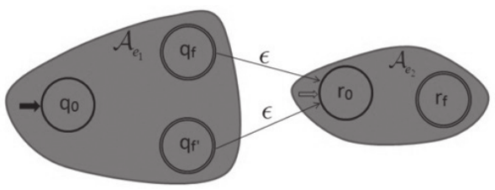
AFND a partir de ER - concatenação de ER
  Se ℯ = ℯ1 ℯ2 , então Aℯ = Aℯ1 Aℯ2 , onde cada estado final de Aℯ1 tem uma transição ε indo para o estado inicial de Aℯ2
Aℯ = Aℯ1Aℯ2
Ex.: seja ℯ₁ = a + b e ℯ₂ = c
Aℯ₁ seria um autômato com um estado inicial e dois estados finais diferentes para representar "a" e "b"
Aℯ₂ seria um autômato com um estado inicial e um estado final, com uma transição “c” entre eles
Aℯ (para ℯ = ab) seria construído conectando os estados finais de Aℯ₁ ao estado inicial de Aℯ₂ com transições ε
(continua)

Slide 18
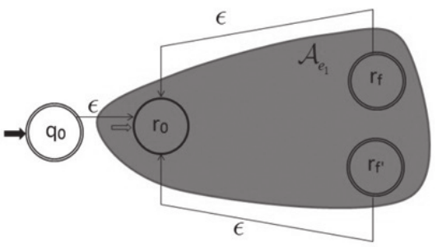
AFND a partir de ER - fecho de Kleene
se uma ER ℯ é o fecho de Kleene de e1 , então o autômato Aℯ correspondente pode ser construído com base no autômato Ae1 a partir da aplicação do fecho de Kleene
Se ℯ = ℯ1* , então Aℯ = Aℯ1* , onde é criado um novo estado inicial/final q0 , com uma transição ε indo para o estado inicial de Aℯ1 e são incluídas transições ε dos estados finais para o inicial de Aℯ1
Aℯ = Aℯ1*

Slide 19
AFND a partir de ER
Para qualquer Expressão Regular (ER) ℯ , o autômato finito com transições ε (AFε Aℯ) reconhece a linguagem definida por [ℯ]
  Ao eliminar as transições ε desse autômato, obtemos um AFND equivalente que também reconhece a linguagem definida por [ℯ]
Ambos os autômatos, o AFε original e o AFND resultante da eliminação das transições ε, aceitam exatamente as mesmas strings, ex.: {ab, ac}. Isso demonstra que, para qualquer ER, é possível construir um AFε que reconhece a mesma linguagem, e esse AFε pode ser convertido para um AFND equivalente sem transições ε, comprovando a equivalência entre eles
AFε Aℯ : autômato finito não determinístico com transições ε que reconhece a linguagem descrita pela expressão regular ℯ .
É um AFε construído para reconhecer uma linguagem particular ℯ .

Slide 20
Maneiras de formalizar uma LR
Gramáticas regulares
Via autômatos finitos (determinísticos ou não)
Via expressões regulares

Slide 21
Lema de Arden
Afirma que se conhecemos as linguagens L1 e L2 e definimos a linguagem L pela igualdade:
L = L1 L + L2 (recursiva, L aparece nos 2 lados)
Então a menor linguagem que atende à igualdade é dada por:
L = L1* L2 (ER direta, sem recursão)
A solução é única quando o símbolo vazio ε não pertence a L1
  Isso significa que L1 não deve conter a palavra vazia, caso contrário, haveria outras soluções possíveis

Slide 22
Exemplo
Considere as LR : 𝐿1 = { 𝑎 } ; 𝐿2 = { 𝑏 }
Vamos definir a linguagem 𝐿 tal que: 𝐿 = 𝐿1 𝐿 + 𝐿2
Usando o Lema de Arden, sabemos que: 𝐿 = 𝐿1∗ 𝐿2
Logo: 𝐿1∗ = { 𝜖 , 𝑎 , 𝑎𝑎 , 𝑎𝑎𝑎 , ... }
Portanto, a menor linguagem 𝐿 que satisfaz a equação é:
𝐿 = { 𝑎 }∗ { 𝑏 } = { 𝑏 , 𝑎𝑏 , 𝑎𝑎𝑏 , 𝑎𝑎𝑎𝑏 , ... }
  𝐿 é formada por todas as cadeias que terminam em 𝑏 e que podem ter qualquer número de 𝑎 antes do 𝑏

